Slide 1


DEPARTAMENTO DE INGENIERÍA ELÉCTRICA Y ELECTRÓNICA
DEEE
BIENVENIDOS
PRESENTACIÓN PÚBLICA
PROYECTO DE GRADO

Slide 2
TEMA
ANALISIS DE LOS SISTEMAS DE AVIÓNICA,
CONTROL ELECTRÓNICO Y ELÉCTRICO DE LA AERONAVE
MODELO RV-10
Y DESARROLLO DEL MANUAL DE INSTALACIÓN DEL
ARNÉS ELÉCTRICO Y ELECTRÓNICO
AUTOR
CHRISTIAN ZABALA
DIRECTOR
ING. HUGO ORTIZ
CO-DIRECTOR
ING. PABLO MOLINA

Slide 3
OBJETIVOS
Analizar las características operacionales de la aeronave RV-10.
Analizar y Comprender los sistemas de Instrumentación.
Analizar la parte estructural del RV-10.
Comprender el funcionamiento de la Planta Motriz.
Analizar y Comprender la operación de cada subsistema del RV-10 que interactúa mediante el arnés.
Analizar y Comprender el uso de las herramientas adecuadas.
Aportar al desarrollo industrial y eficiencia productiva de F.O.R Aviation presentando al mercado un arnés acorde a las exigencias y estándares tecnológicos de calidad de la industria aeronáutica desarrollada en el Ecuador.
Analizar los sistemas de aviónica, control electrónico y eléctrico de la aeronave modelo RV-10 y desarrollar el manual de instalación del arnés eléctrico y electrónico.
ESPECIFICOS
GENERAL

Slide 4
RV-10
Vertical Power VP-200, EFIS AF-3400, Arnés Eléctrico, Manual, aeronave RV-10

Slide 5
RV-10
El presente trabajo muestra los resultados de análisis de la aeronave RV-10:
en su estructura,
sus características operacionales,
su sistema de Aviónica;
Lo que ha permitido desarrollar y presentar un manual específico de instalación del arnés y demás instrumentos relacionados en la aviónica de la aeronave RV-10

Slide 6
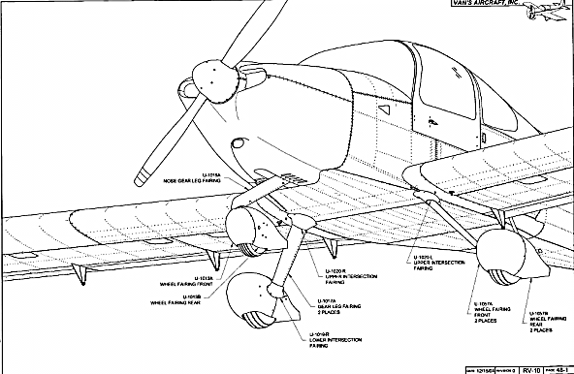
Vista frontal del Fuselaje del RV-10
(Vansaircraf, RV-10 Installation Guide), 2003

Slide 7
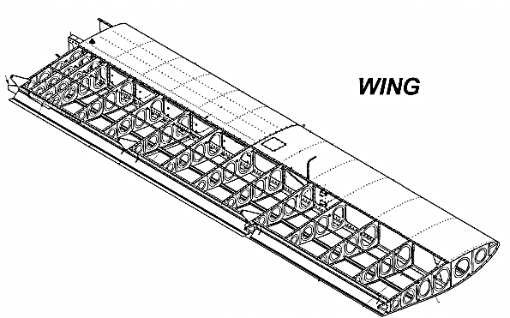
Vista Ala Izquierda del RV-10
(Vansaircraf, RV-10 Installation Guide), 2003

Slide 8
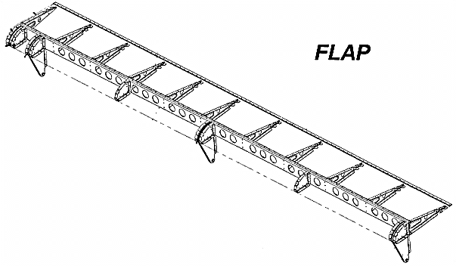
Vista de la infraestructura del Flap del RV-10
(Vansaircraf, RV-10 Installation Guide), 2003

Slide 9
Vista de la infraestructura del Alerón del RV-10
(Vansaircraf, RV-10 Installation Guide), 2003

Slide 10
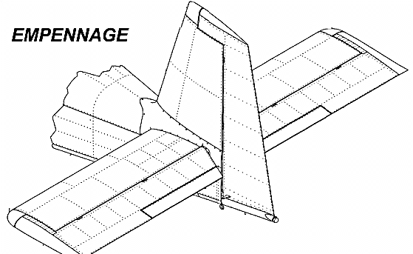
Vista de la infraestructura Estabilizador Vertical, Horizontal, Timón elevadores y Trim (Empenaje)
(Vansaircraf, RV-10 Installation Guide), 2003

Slide 11
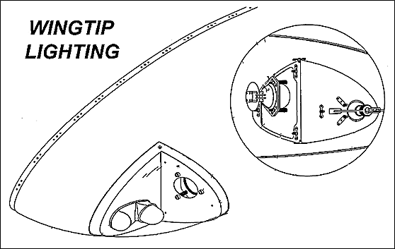
Vista del Sistema de luces Exteriores en borde de ala izquierda del RV-10
(Vansaircraf, RV-10 Installation Guide), 2003

Slide 12
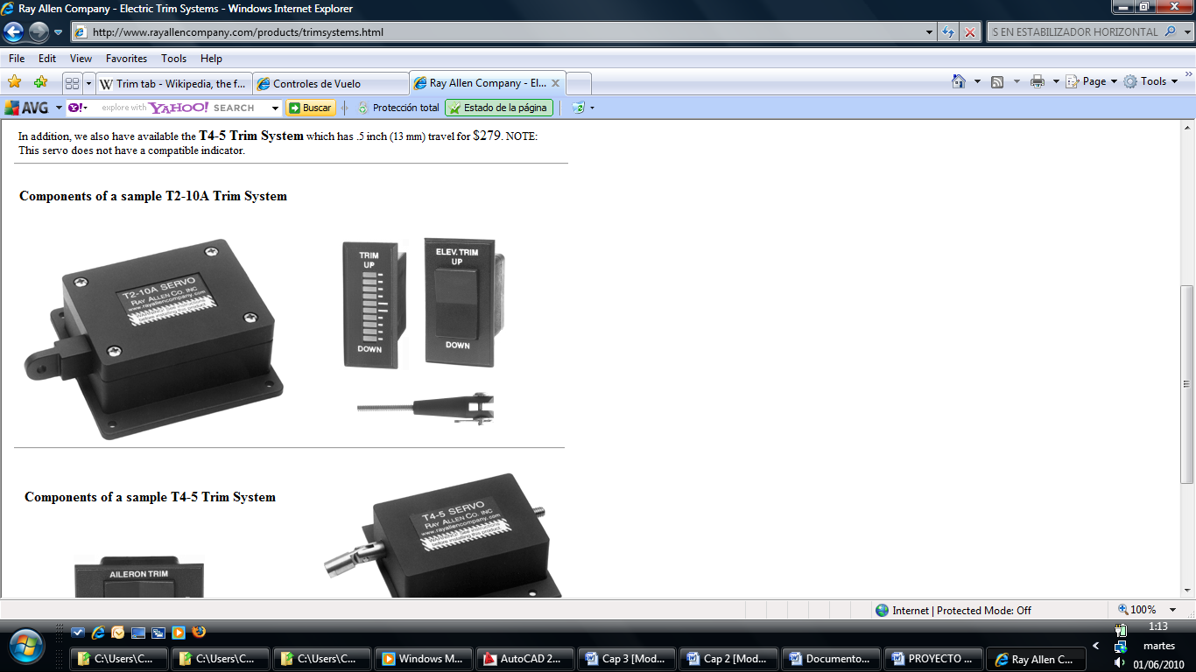
Sistema Automático de Trim
(RAY ALLEN, 2010)

Slide 13
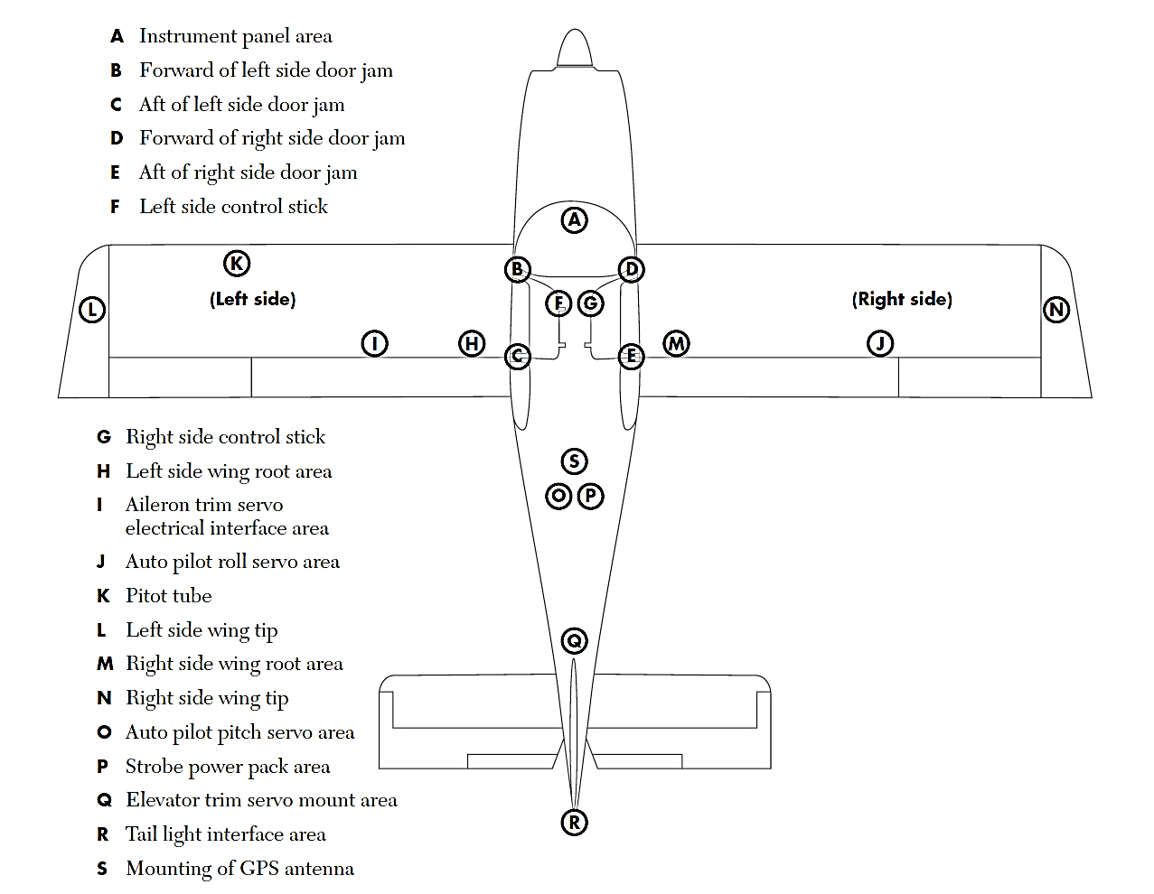
Ubicación de equipos en estaciones de cableado en el fuselaje en el RV-10
(Vansaircraf, RV-10 Installation Guide), 2003

Slide 14
ETAPA SISTEMA ELÉCTRICO
(VERTICAL POWER, 2007)

Slide 15
Monitor VP-200 en el RV-10
(VERTICAL POWER, 2007)

Slide 16
ELEMENTOS AUXILIARES VP-200
Panel de Control VP-200 (Switch Panel).
Control Remoto VP-200.
(VERTICAL POWER, 2007)

Slide 17
ESQUEMA
CIRCUITO TRADICIONAL
VS
CIRCUITO VP-200
Sistema Eléctrico
Tradicional
(VERTICAL POWER, 2007)
Sistema Eléctrico con el Vertical Power.

Slide 18
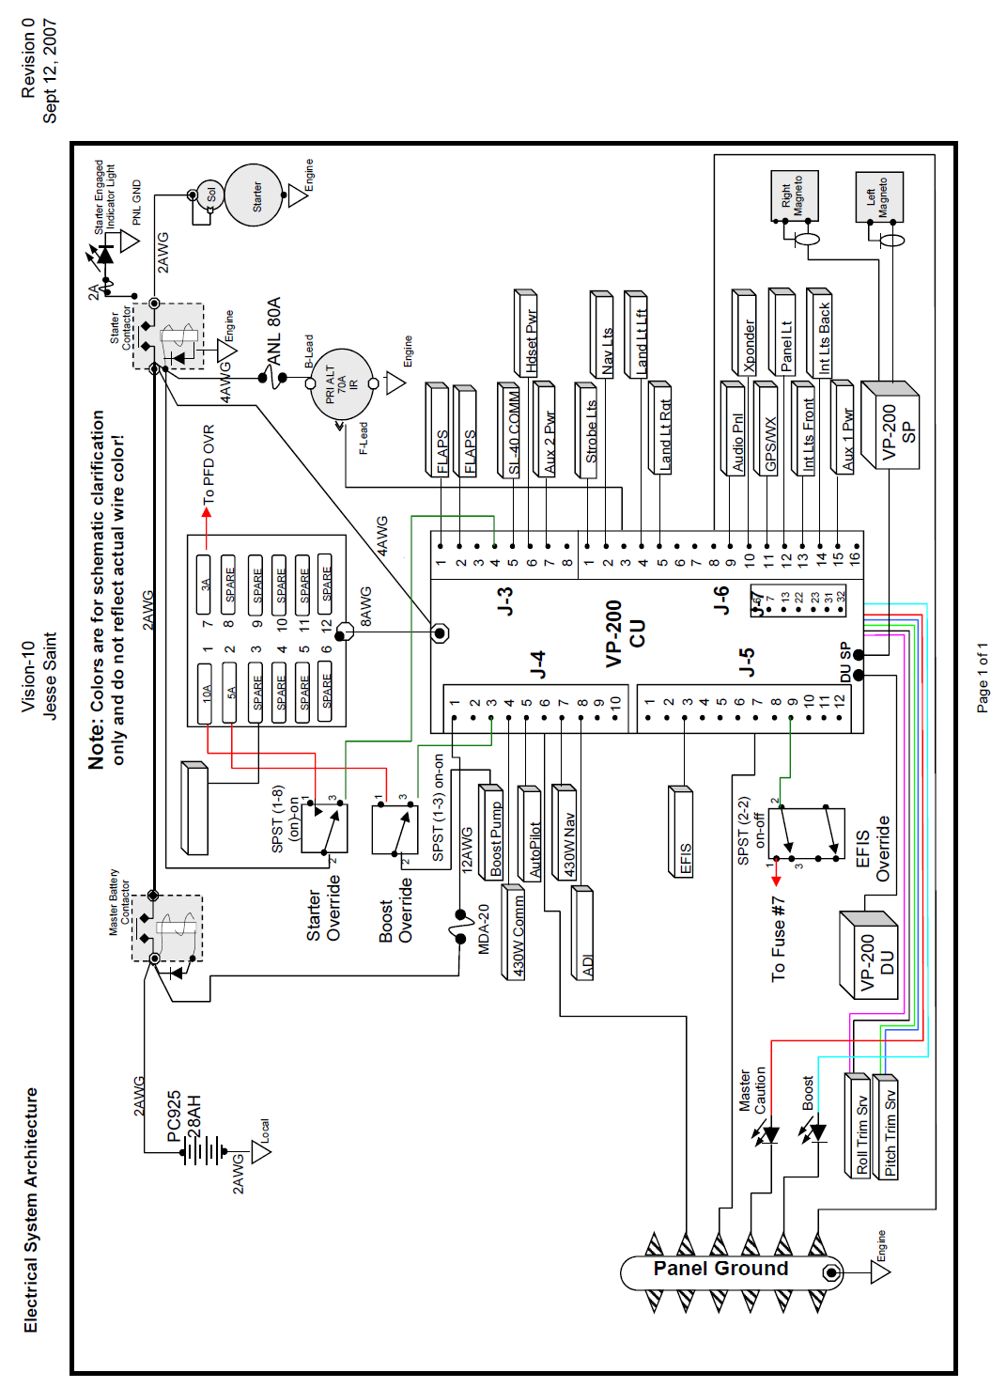
Diagrama de instalación del Vertical Power
(VERTICAL POWER, 2007)

Slide 19
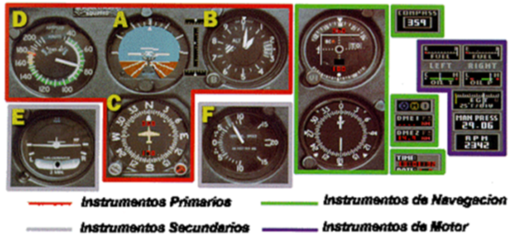
SISTEMA DE INSTRUMENTACION
(García de la Cuesta, 2009)

Slide 20
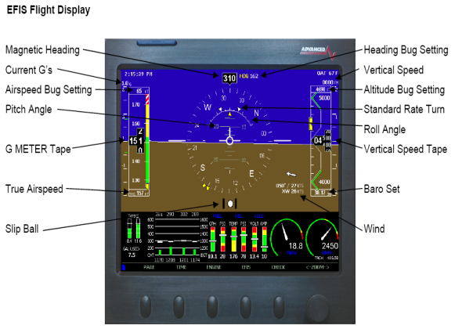
Sistemas e instrumentos de navegación
(ADVANCED COMPANY, 2008)

Slide 21
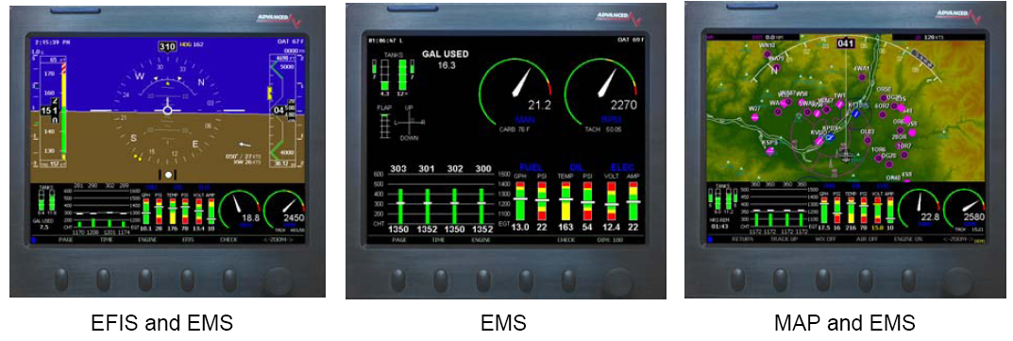
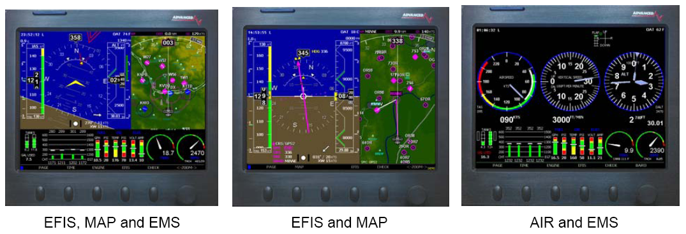
CONFIGURACIONES DE INDICADORES DEL EFIS
(ADVANCED COMPANY, 2008)

Slide 22
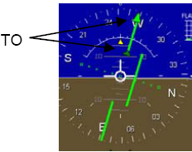
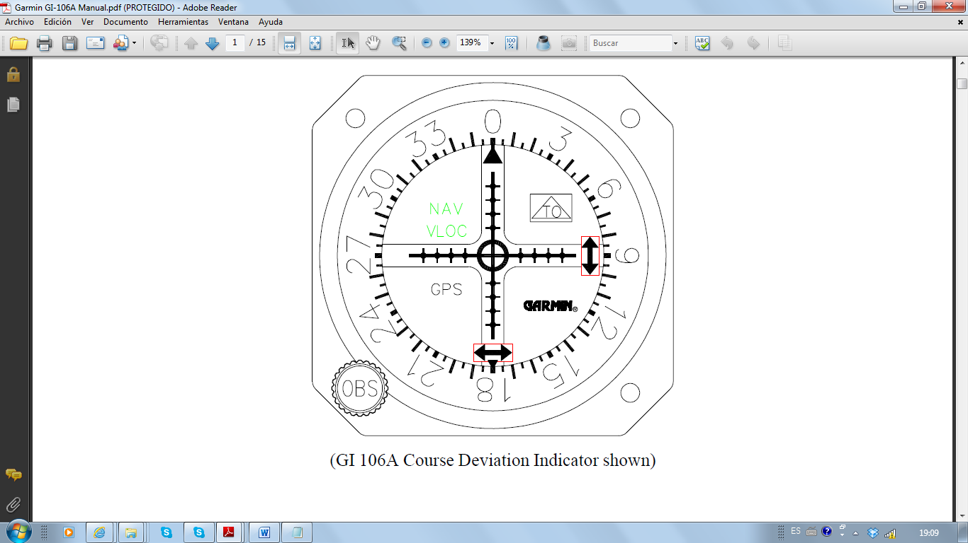
Sistemas e instrumentos de navegación
VOR
Indicador del EFIS.
Vista Frontal del Indicador Tradicional VOR – GARMIN - GI-106A
(ADVANCED COMPANY, 2008)

Slide 23
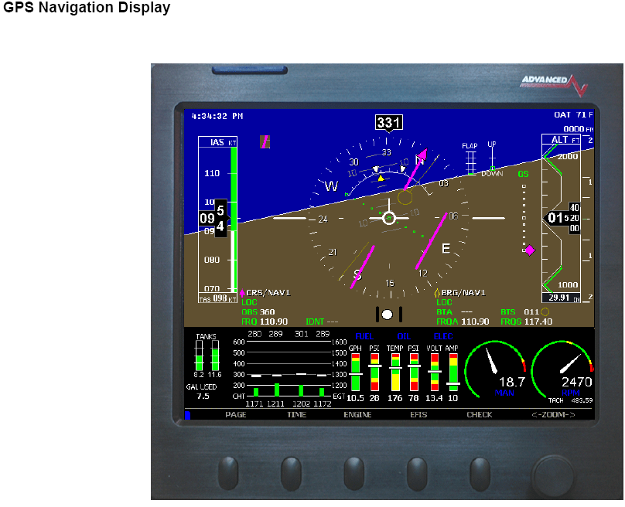
Sistemas e instrumentos de navegación
GPS
(ADVANCED COMPANY, 2008)

Slide 24
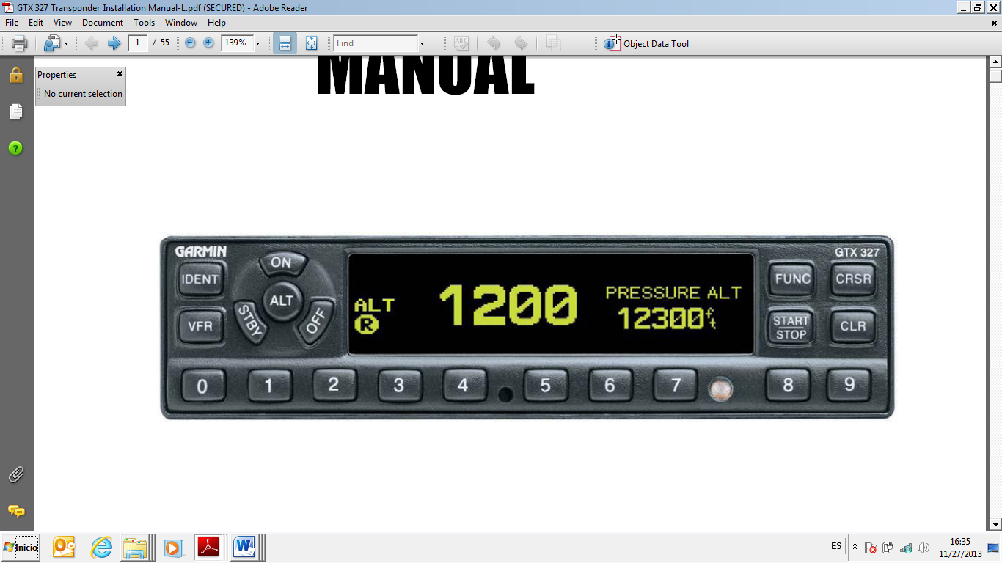
Sistemas e instrumentos de navegación TRANSPONDER
(ADVANCED COMPANY, 2008)

Slide 25
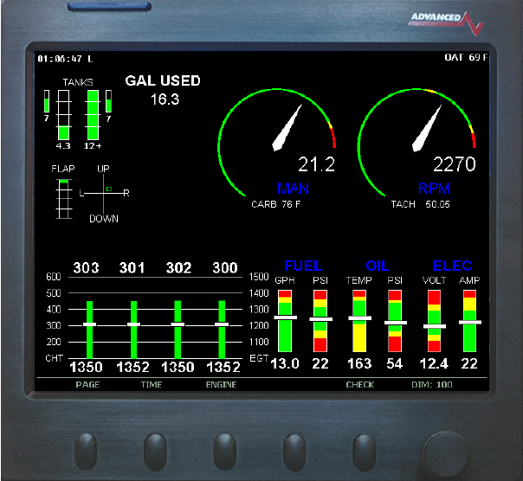
Sistemas e instrumentos de Control del Motor
(ADVANCED COMPANY, 2008)

Slide 26
Sistemas e instrumentos de Control del Motor
(ADVANCED COMPANY, 2008)

Slide 27

Sistemas e instrumentos de Control del Motor
(ADVANCED COMPANY, 2008)

Slide 28
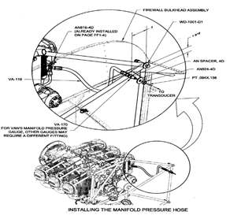
Sistemas e instrumentos de Control del Motor
(ADVANCED COMPANY, 2008)

Slide 29
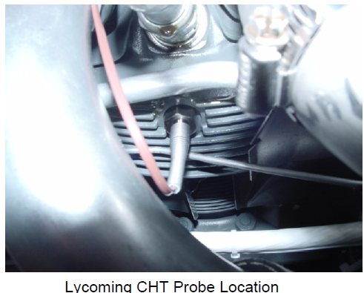
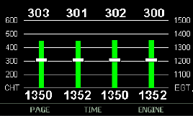
Sistemas e instrumentos de Control del Motor
(ADVANCED COMPANY, 2008)

Slide 30
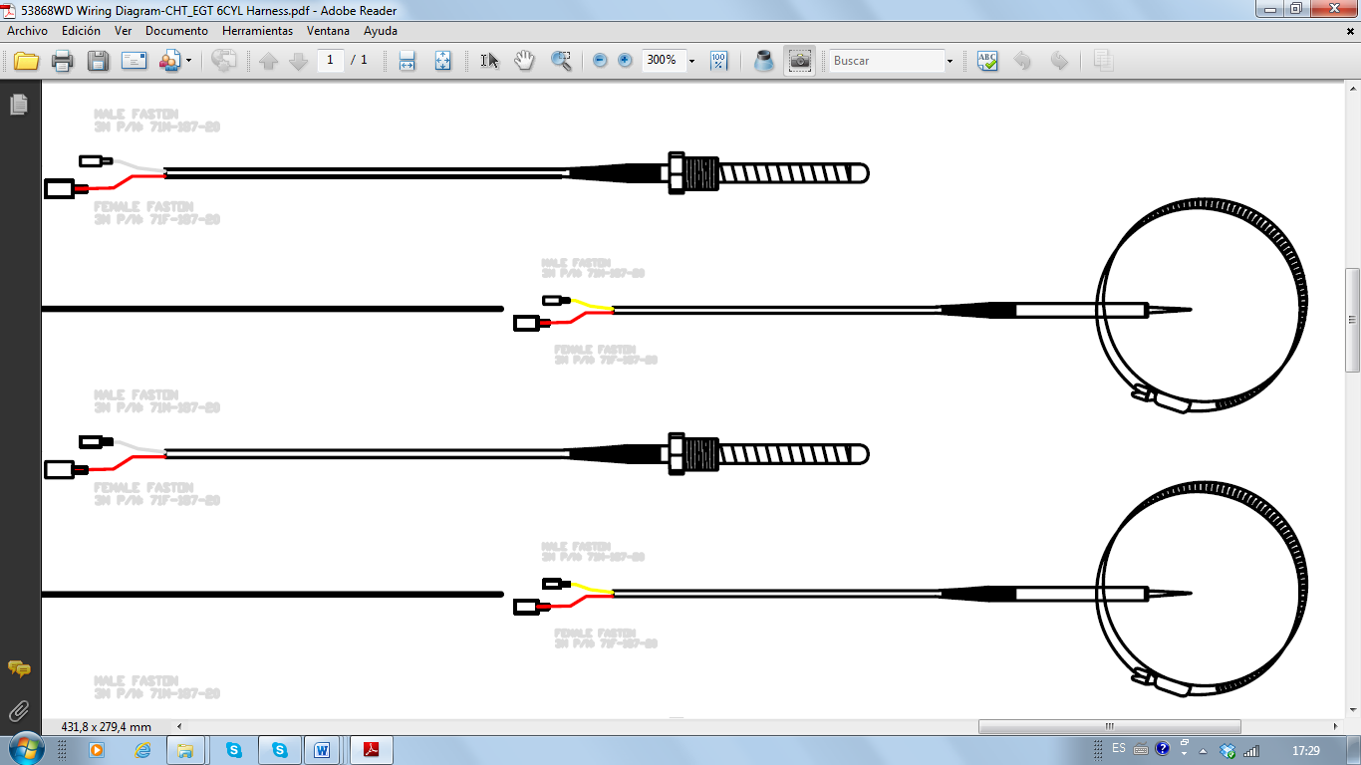
Sistemas e instrumentos de Control del Motor
(ADVANCED COMPANY, 2008)

Slide 31

Sistemas e instrumentos de Control del Motor
(ADVANCED COMPANY, 2008)

Slide 32
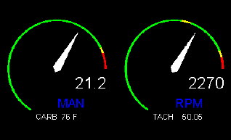
Sistemas e instrumentos de Control del Motor
(ADVANCED COMPANY, 2008)

Slide 33
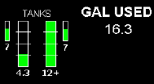
Sistemas e instrumentos de Control del Motor
(ADVANCED COMPANY, 2008)

Slide 34
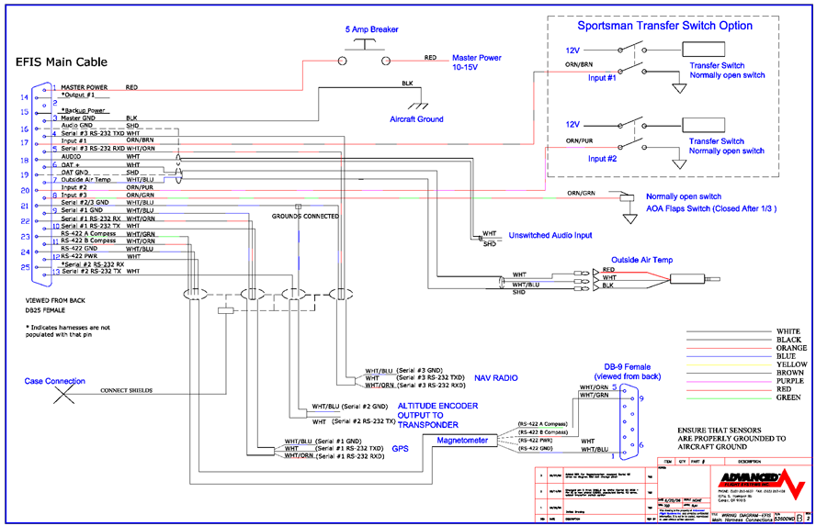
Sistemas e instrumentos de Control del Motor
(ADVANCED COMPANY, 2008)

Slide 35
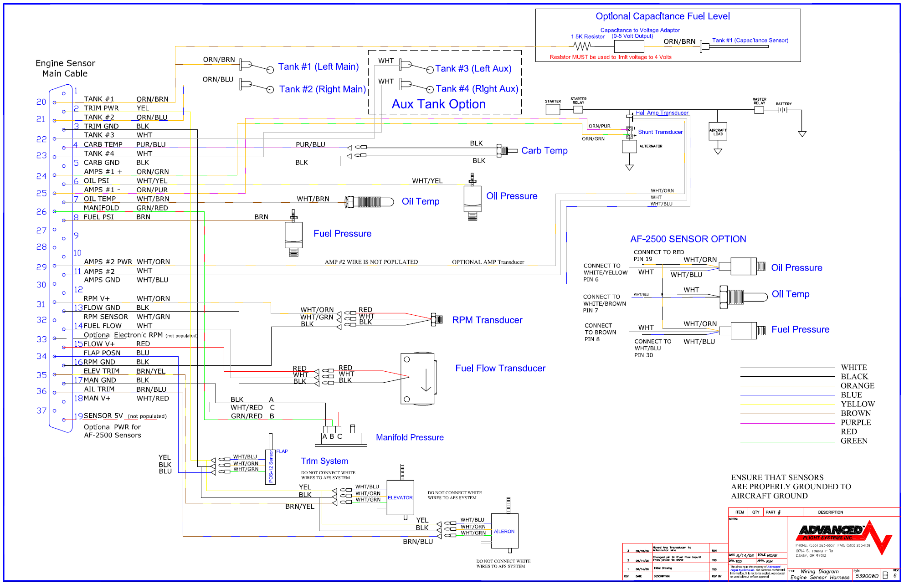
Sistemas e instrumentos de Control del Motor
(ADVANCED COMPANY, 2008)

Slide 36
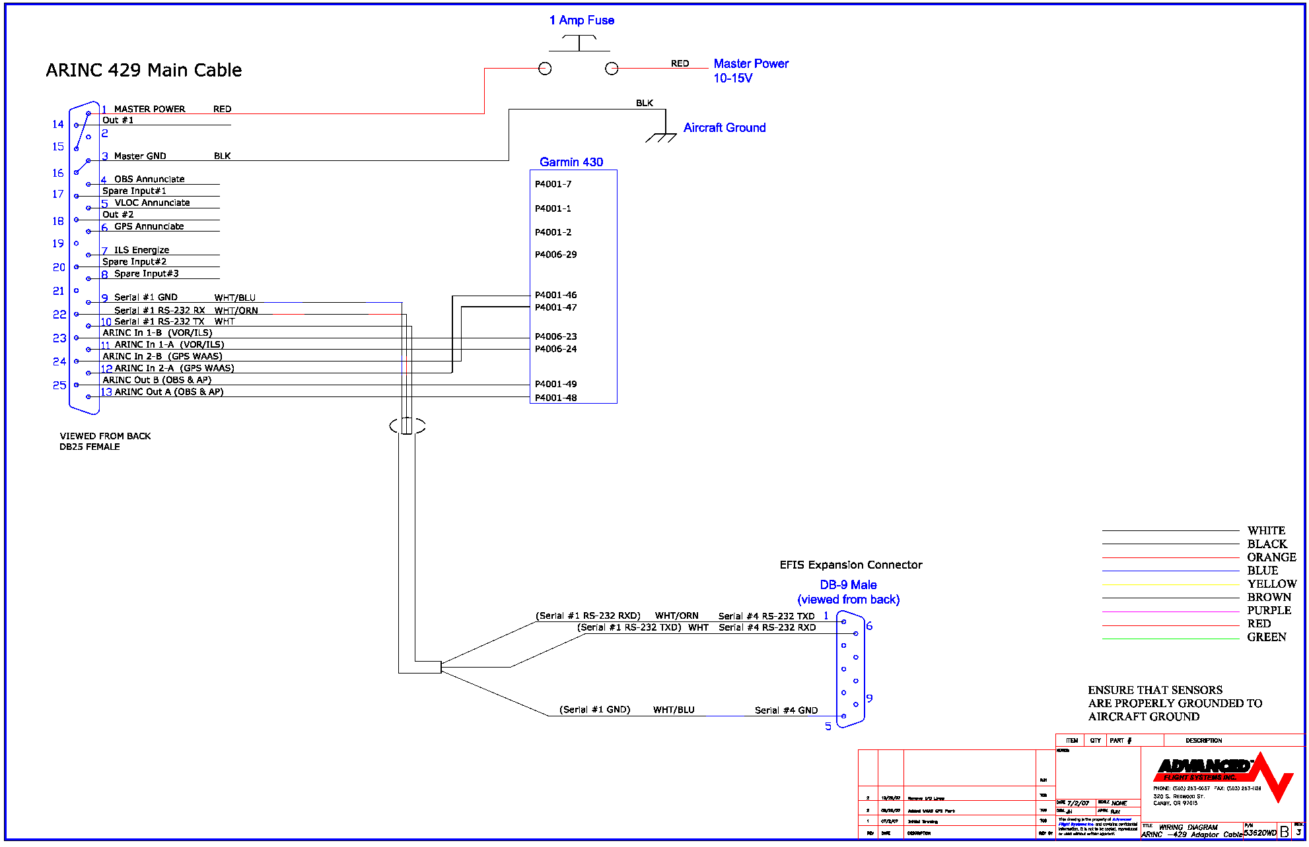
Sistemas e instrumentos de Control del Motor
(ADVANCED COMPANY, 2008)

Slide 37
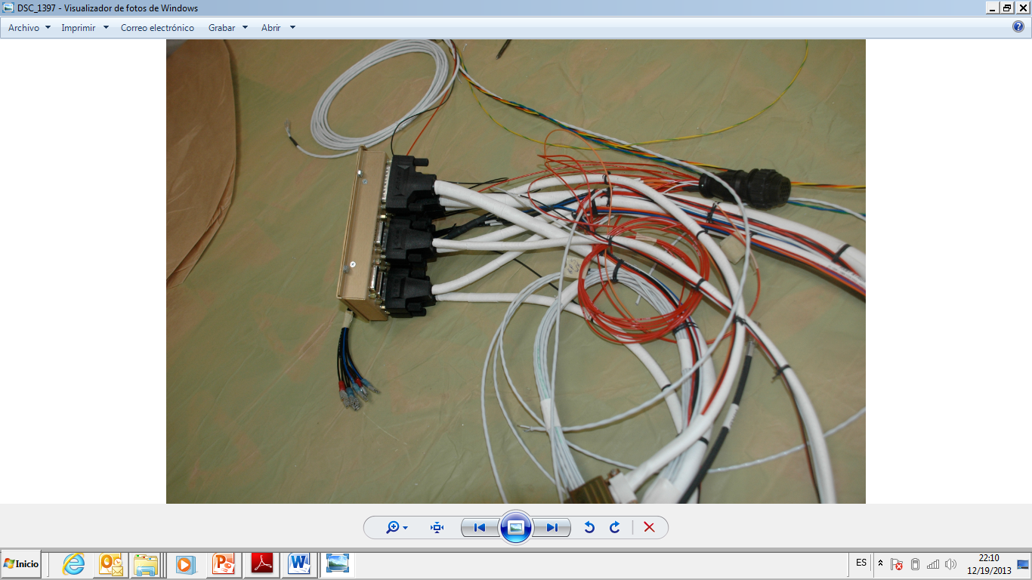
CONCLUSIONES
De acuerdo a la investigación realizada, se desarrolló el manual del arnés que cumple con las exigencias y estándares tecnológicos de calidad de la industria aeronáutica, y se debe mencionar que no existe un manual específico de instalación de instrumentos y arnés electrónico para el avión RV-10 por ser de tipo experimental y no certificado.

Slide 38
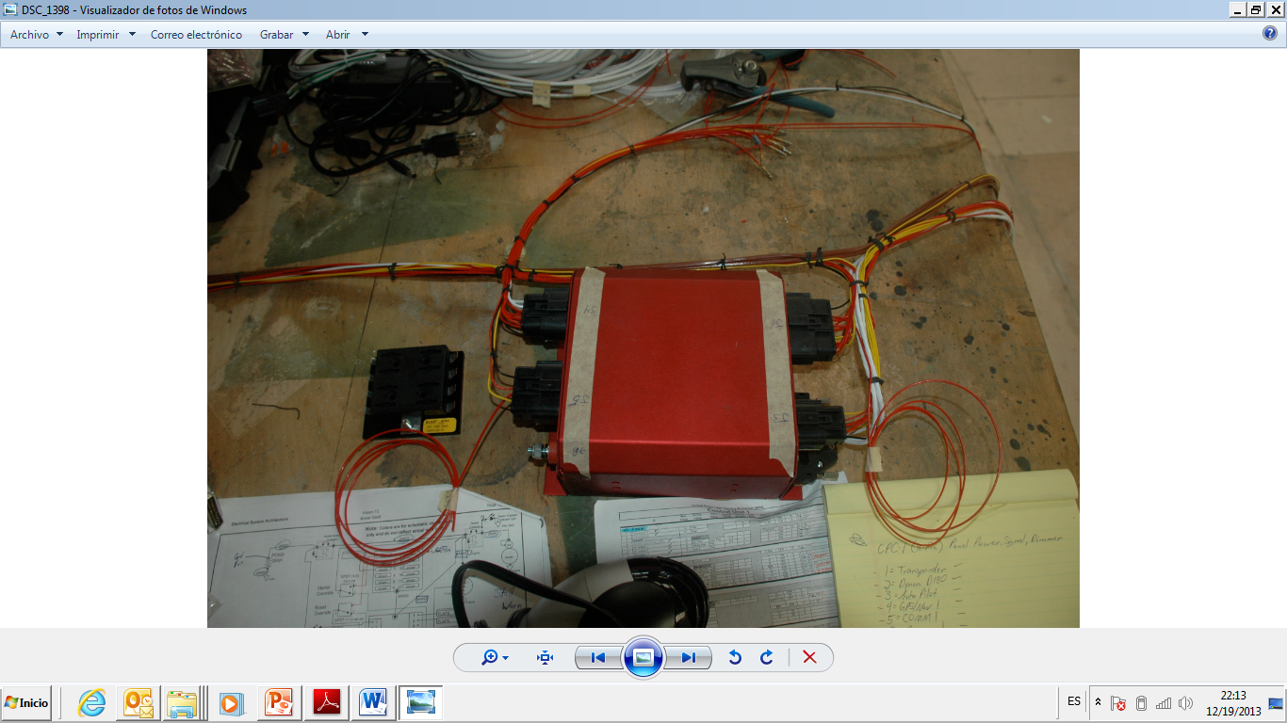
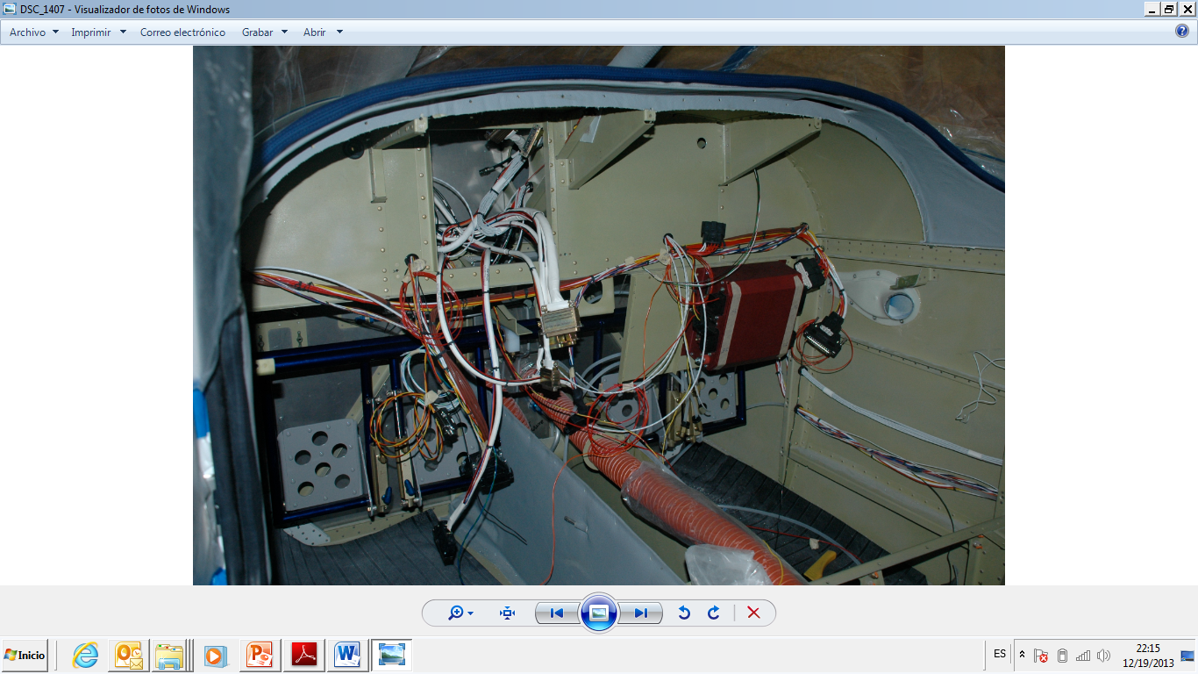
CONCLUSIONES
La implementación e instalación del arnés eléctrico y electrónico se lo desarrolló a partir de una estructuración distribuida, que inicia su base desde el Panel de Control (Centro de distribución principal) y de allí, se deriva a un número limitado de centros de distribución secundarios localizados de forma distribuida como se indicó en el capítulo III según las necesidades, lo cual permitirá unir las cargas eléctricas y los centros de distribución primario y secundarios.

Slide 39
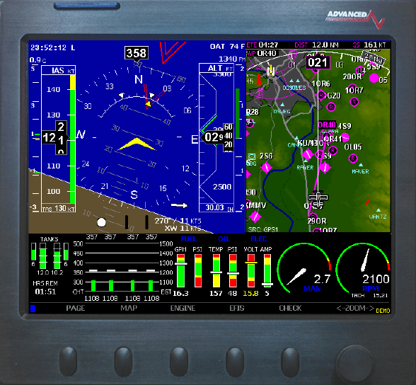
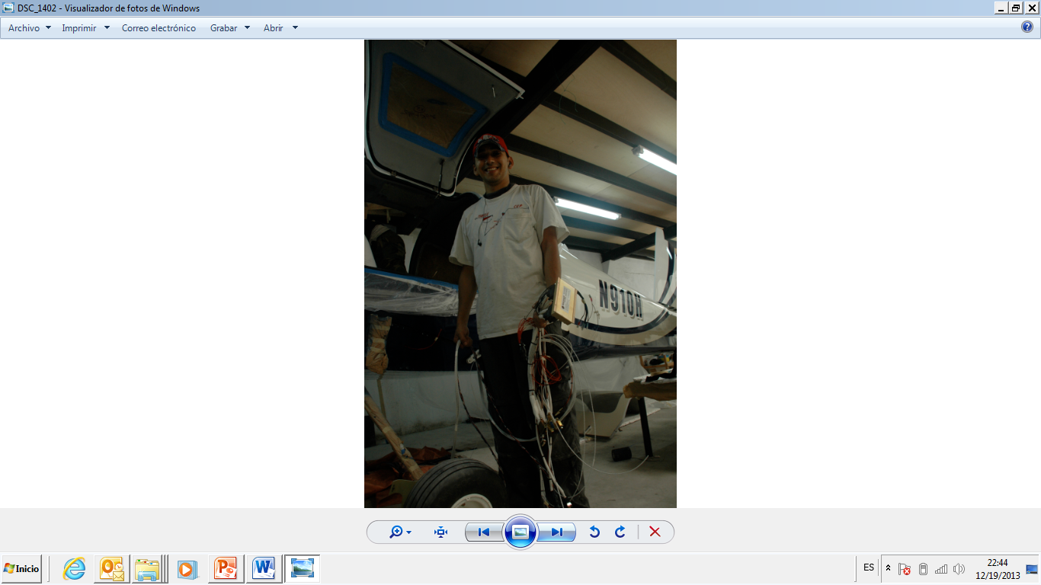
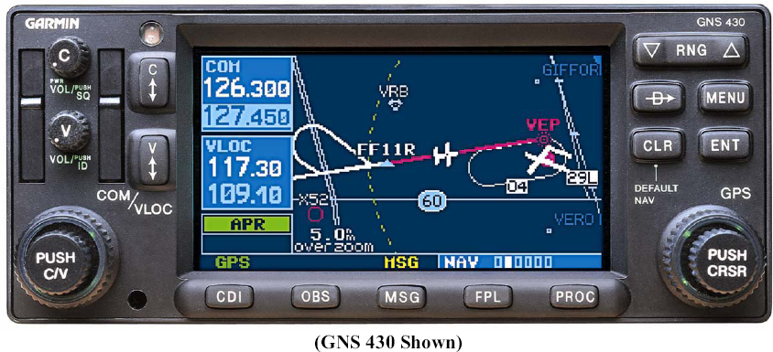
CONCLUSIONES
De acuerdo a la configuración y diseño de los equipos a utilizarse se define que el equipo EFIS AF-3400 interactúa (Comparte información de datos y sensores) principalmente con el equipo GNS-430NAV/COMM, este último es un equipo que solo será para navegación, al igual que el equipo EFIS AF-3400 interactúa con el equipo SL-40/COMM, donde este es un equipo de radio comunicación.

Slide 40
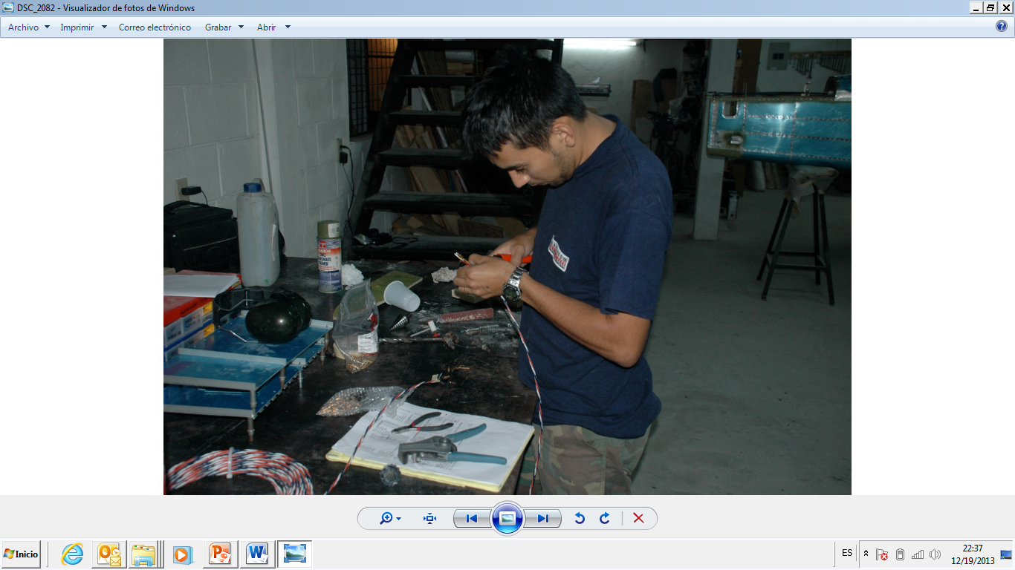
CONCLUSIONES
Se pudo realizar el manejo y uso de cada uno de las herramientas y materiales que permiten realizar la instalación de los sistemas, equipos, sensores y cableado es de fácil uso, se considera la utilización de dos tipos: uno para la parte de montaje mecánico y los otros para la instalación de los sistemas eléctricos los cuales se los trata en el capítulo 3 de este documento.

Slide 41
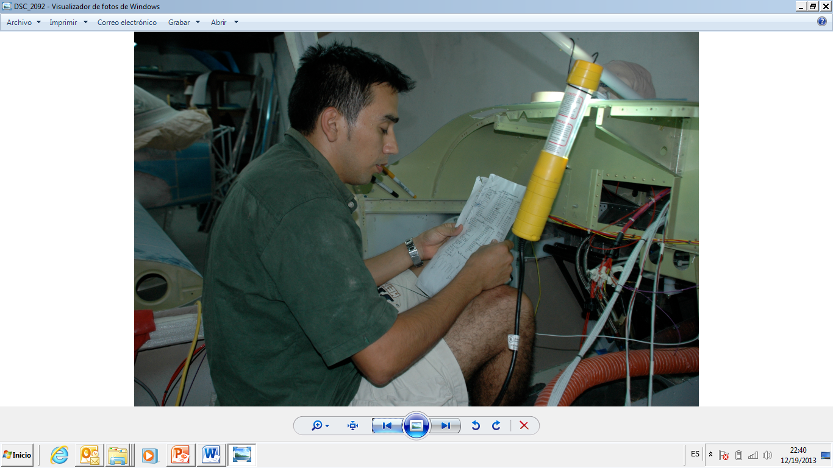
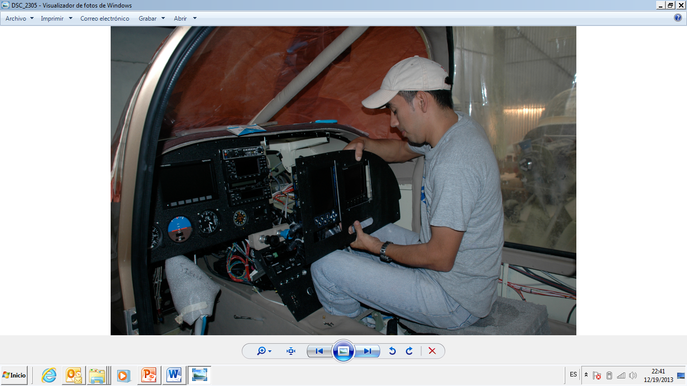
CONCLUSIONES
Al realizar la entrega del presente documento, permite que este proyecto sea el punto de partida para el desarrollo de la innovación tecnológica en el área de la aviónica en nuestro país.

Slide 42
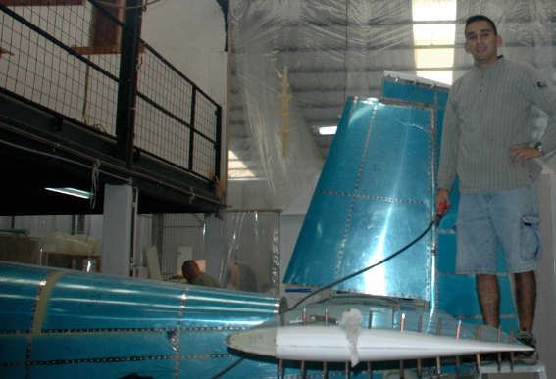

GRACIAS
POR
SU
ATENCIÓN

